Slide 1

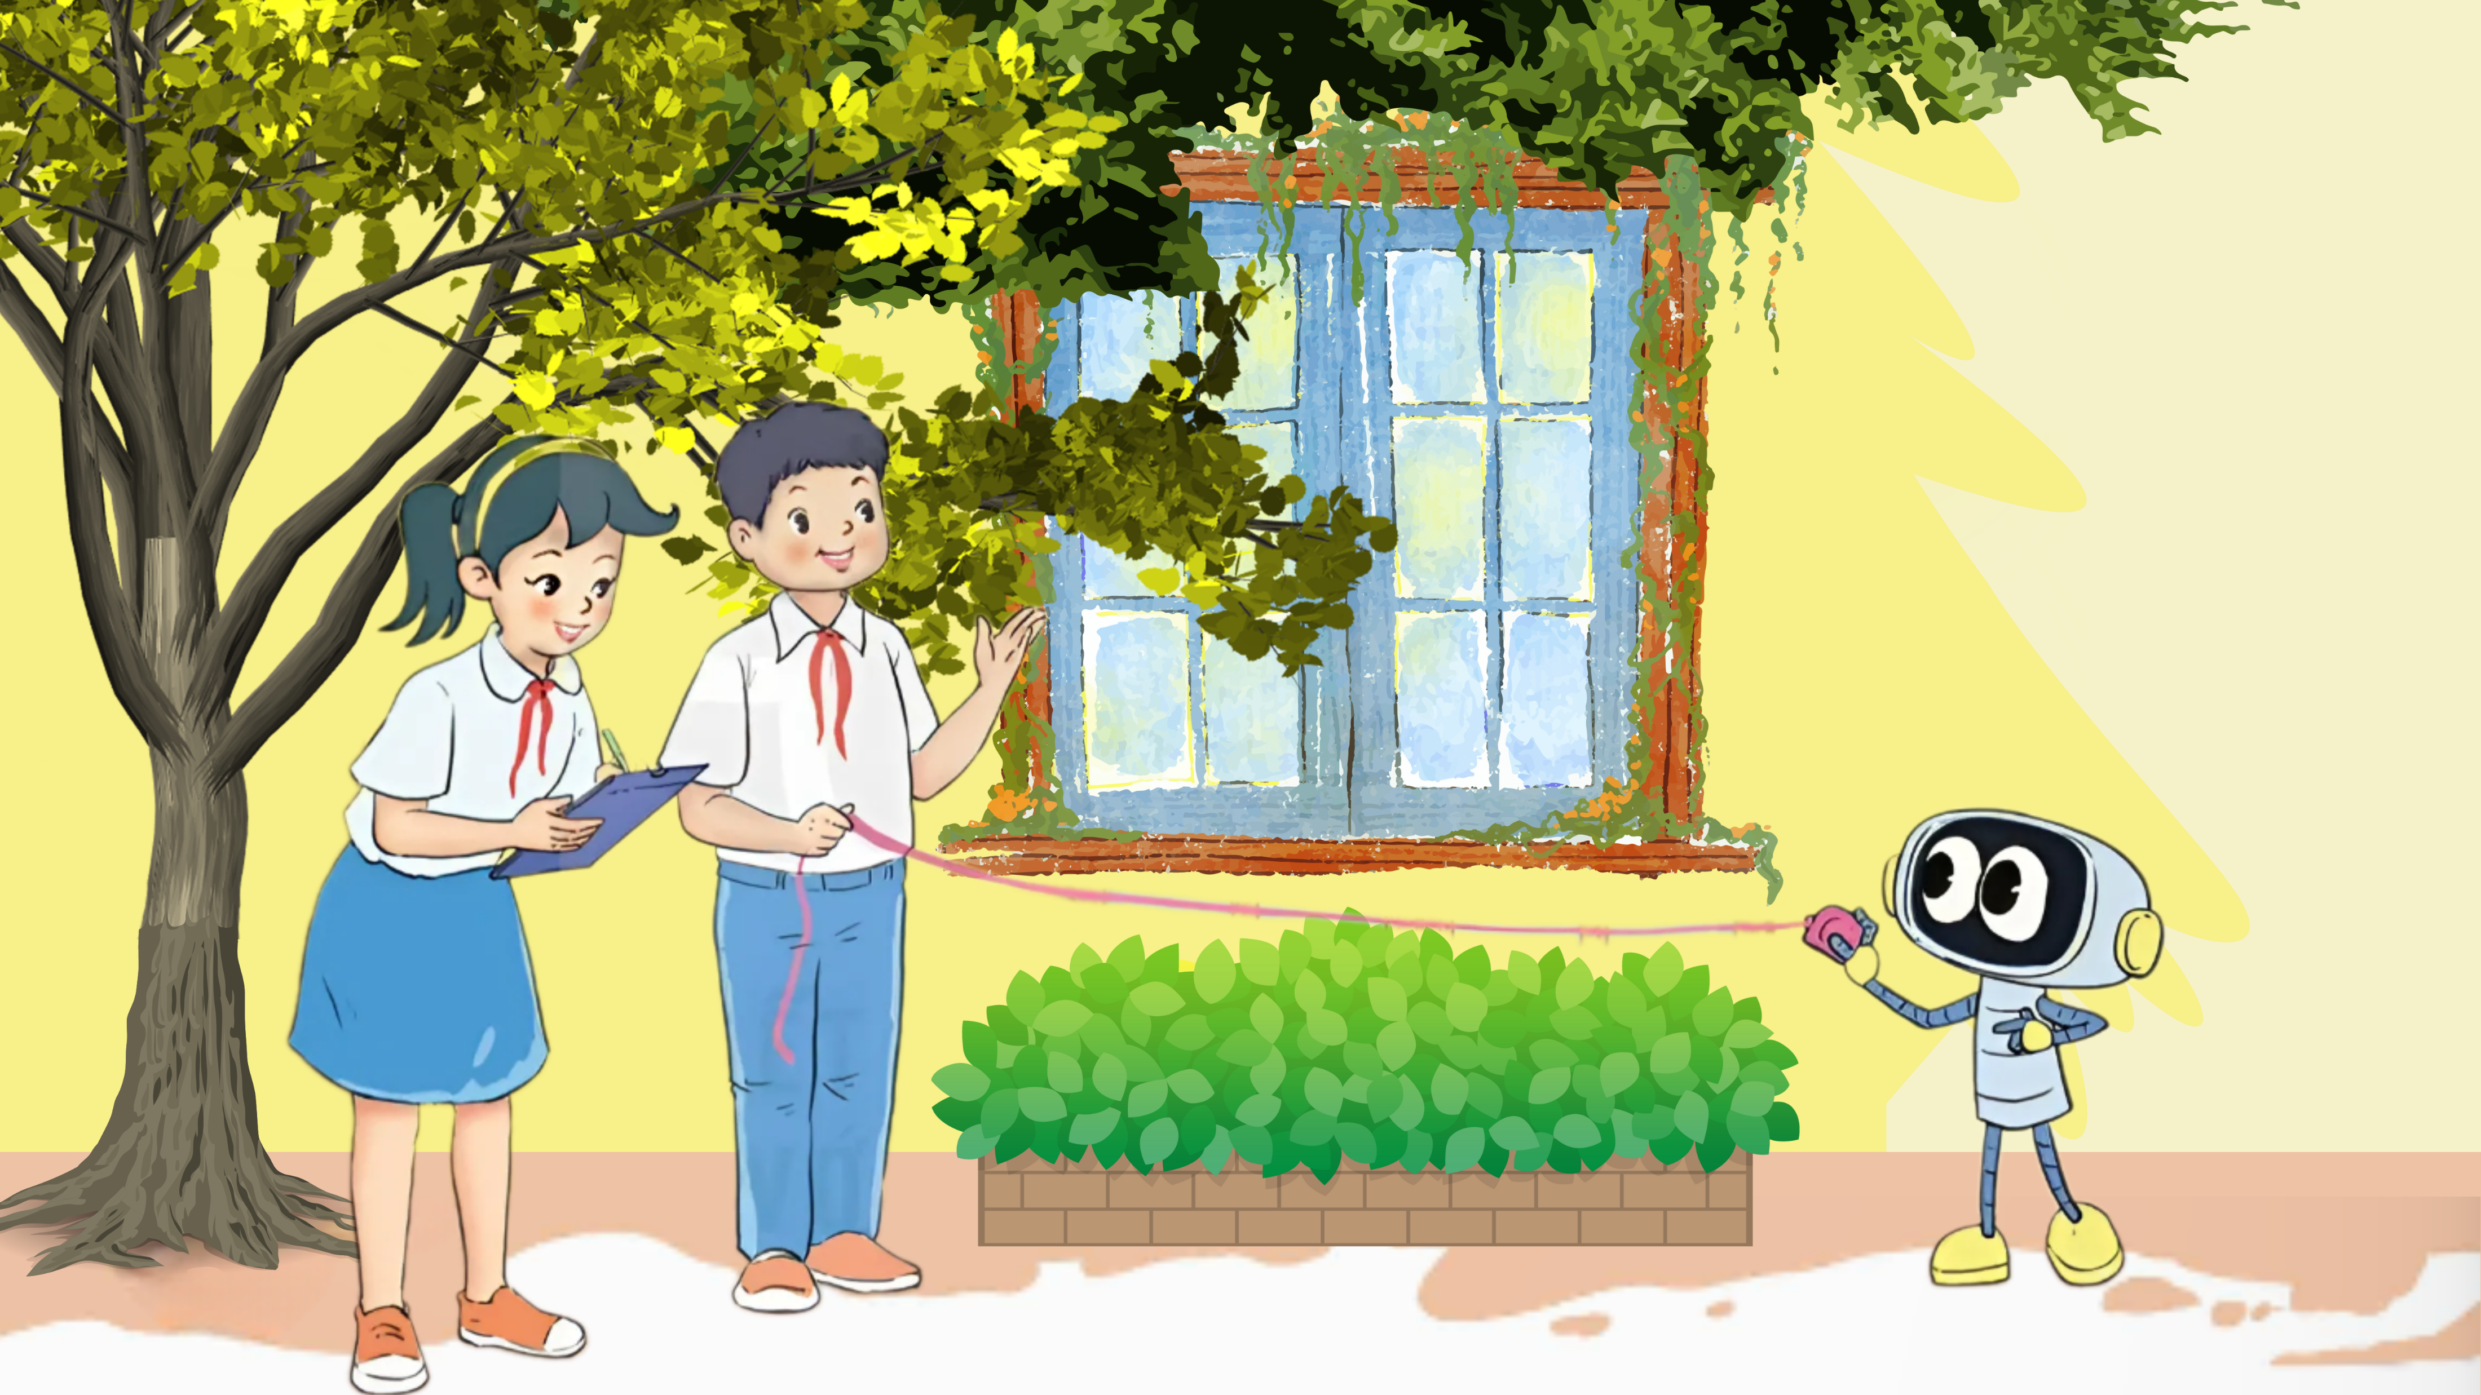






Slide 2

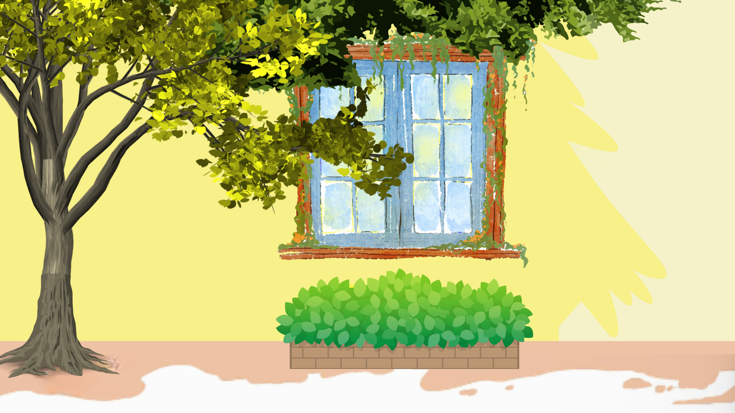



Slide 3
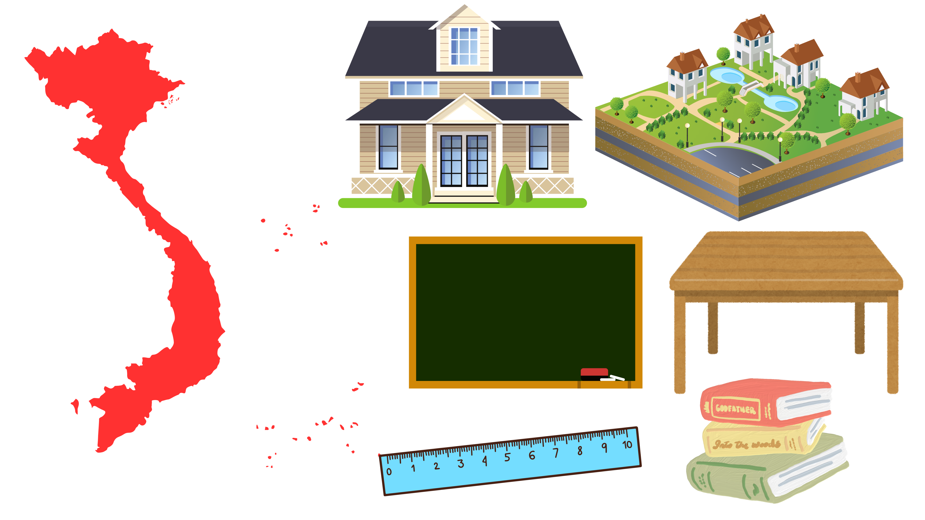

Slide 4


Slide 5
Tớ nghĩ là do xung quanh ta có những vật với diện tích nhỏ và cũng có những khu vực với diện tích rộng đấy!
Các cậu ơi, tại sao lại có nhiều đơn vị đo diện tích vậy nhỉ?
Chúng mình hãy cùng hệ thống lại các đơn vị đo diện tích đã học nhé!

Slide 6




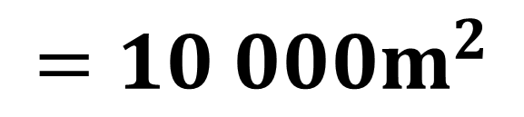








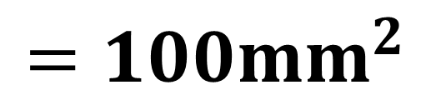




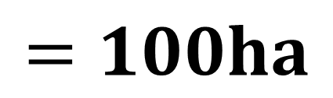

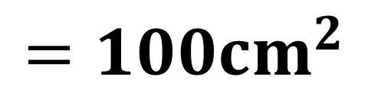






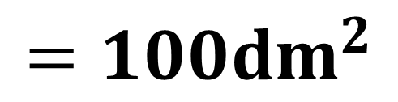
Lớn hơn mét vuông
Mét vuông
Bé hơn mét vuông
$${km}^{2}$$
$$ha$$
$$m^{2}$$
$${dm}^{2}$$
$${cm}^{2}$$
$${mm}^{2}$$
$${1km}^{2}$$
$$1ha$$
$${1m}^{2}$$
$${1dm}^{2}$$
$${1cm}^{2}$$
$${1mm}^{2}$$
$$\frac{1}{100}{km}^{2}$$
$$\frac{1}{10 000}ha$$
$$\frac{1}{100}m^{2}$$
$$\frac{1}{100}{dm}^{2}$$
$$\frac{1}{100}{cm}^{2}$$
$$=100ha$$
$$=$$
$$=$$
$$=$$
$$=$$
$$=$$
$${=10 000m}^{2}$$
$${=100dm}^{2}$$
$${=100cm}^{2}$$
$${=100mm}^{2}$$

Slide 7


Slide 8

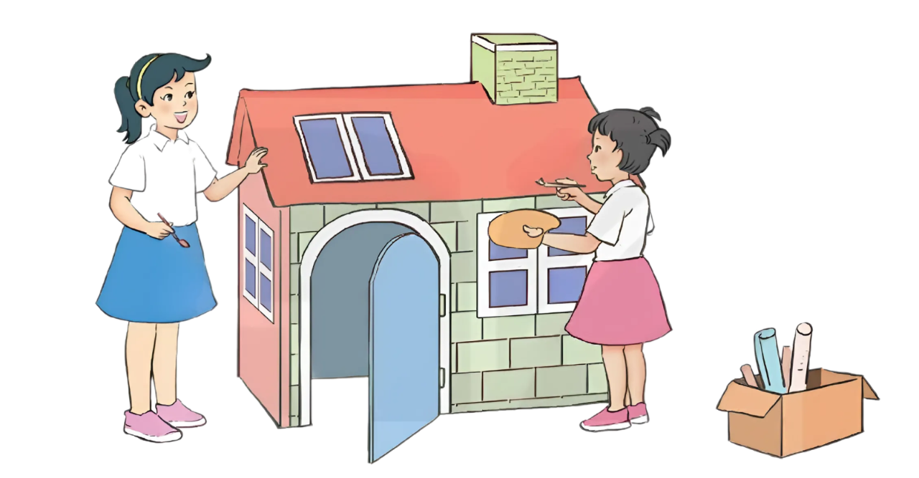

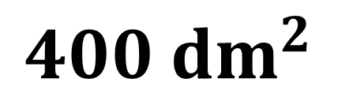



1
Chọn câu trả lời đúng.
Mai và Ni vừa làm một ngôi nhà bằng bìa cứng. Mặt sàn của ngôi nhà có dạng hình vuông với diện tích là ${4m}^{2}.$ Diện tích mặt sàn của ngôi nhà đó tính theo đơn vị đề - xi - mét vuông là:
A.
$$\frac{4}{100}{dm}^{2}$$
B.
$$\frac{1}{400}{dm}^{2}$$
C.
D.
$${400 dm}^{2}$$
$${40 dm}^{2}$$

Slide 9

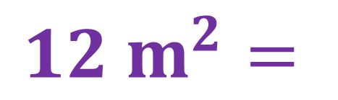
















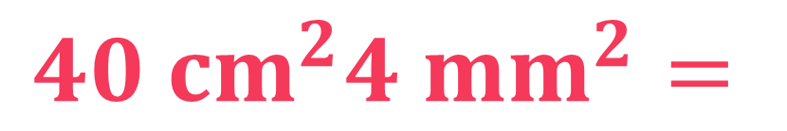
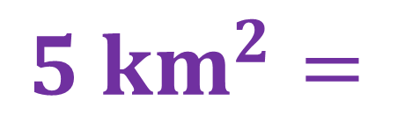



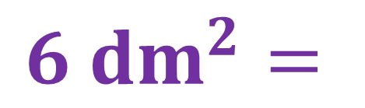

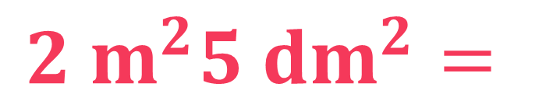





2
Số?
?
?
?
a,
$${5 km}^{2}=$$
$$500$$
$$ha$$
;
$${12 m}^{2}=$$
$$1200$$
$${dm}^{2}$$
;
$${6 dm}^{2}=$$
$$600$$
$${cm}^{2}$$
b,
$$600 ha$$
?
?
?
$$6$$
$${km}^{2}$$
;
$${2500 dm}^{2}=$$
$$25$$
$$m^{2}$$
$$=$$
;
$${900 cm}^{2}=$$
$$9$$
$${dm}^{2}$$
?
?
$$4004$$
$${mm}^{2}$$
$$205$$
$${dm}^{2}$$
;
c,
$${2 m}^{2}5{ dm}^{2}=$$
;
$${40 cm}^{2}4{ mm}^{2}=$$
?
?
$${615 dm}^{2}=$$
$$6$$
$$m^{2}$$
$$15$$
$${dm}^{2}$$

Slide 10


Slide 11






3
Chọn câu trả lời đúng.
Biết mặt bàn học của Việt có dạng hình chữ nhật. Diện tích mặt bàn đó khoảng:
A.
$50 {cm}^{2}$
B.
${50 dm}^{2}$
C.
$${50 m}^{2}$$
D.
$$50 ha$$

Slide 12

Ước lượng số đo diện tích của một số đồ vật trong lớp.

Slide 13


Slide 14


